Slide 1
컴퓨터비전과 패턴인식
[Special] Vision Agent
Byeongjoon Noh
Dept. of AI and Bigdata, SCH Univ.
powernoh@sch.ac.kr

Slide 2
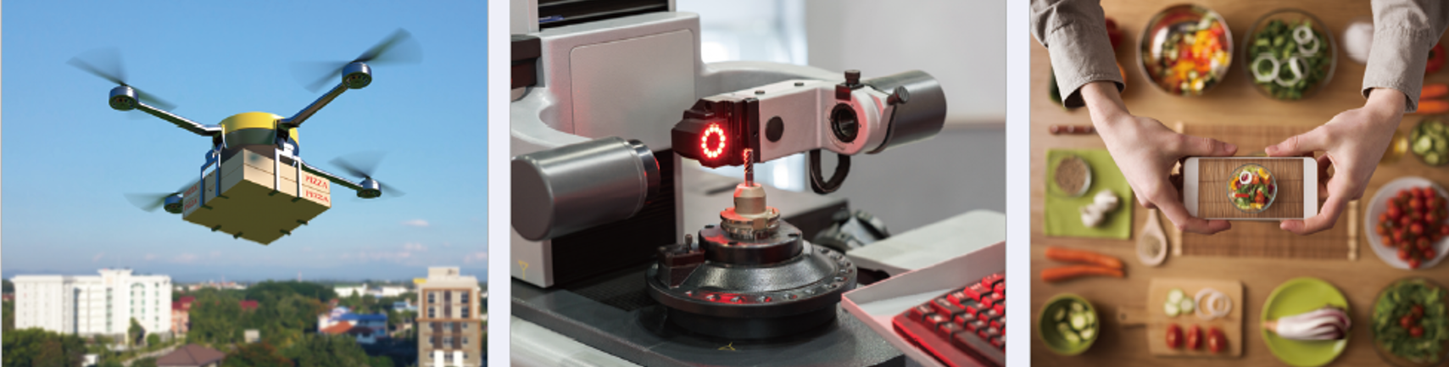
지능 에이전트로서 비전 에이전트
컴퓨터 비전이 쓸모 있으려면 환경과 상호작용 필요
환경에서 영상을 획득하는 기능 + 환경에 영향을 미치는 기능
PyQt 라이브러리를 사용한 사용자 인터페이스 구현 방법
컴퓨터 비전 분야 프로그래밍 개발 능력 향상을 위해…

Slide 3
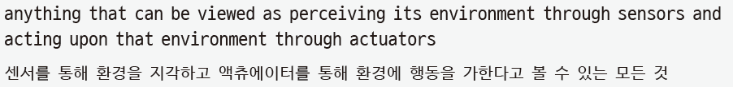
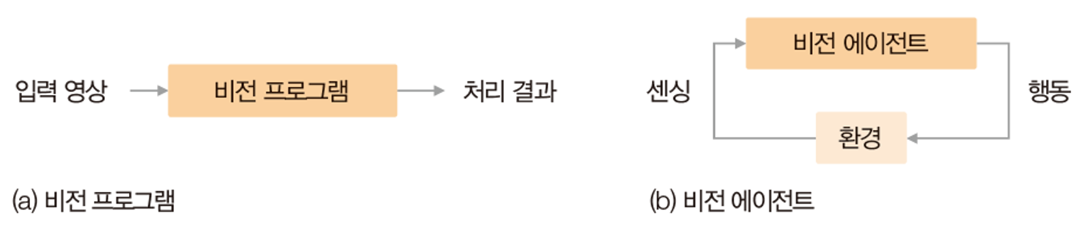
지능 에이전트로서 비전 에이전트
지능 에이전트
『 Artificial Intelligence: A Modern Approach(4th Edition)』의 정의
위 정의에서 sensors를 vision sensors로 바꾸면 비전 에이전트
비전 프로그램을 비전 에이전트로 확장 ➔ 그래픽 사용자 인터페이스 (GUI) 필요

Slide 4
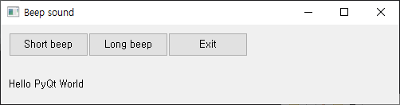
PyQt 기초 프로그래밍
PyQt 설치
(Conda 환경에서) $ pip install pyqt5
예제 프로그램 1 – Beep sound
버튼 구현 (3개)
각 버튼을 누를 때 (event) 액션 구현 (beep 소리 발생, 프로그램 종료 등)
GUI화면에 text 출력

Slide 5
PyQt 기초 프로그래밍
예제 프로그램 1 – Beep sound
class BeepSound(QMainWindow):
def __init__(self):
super().__init__()
self.setWindowTitle("Beep sound")
self.setGeometry(200, 200, 500, 100)
shortBeepButton = QPushButton("Short beep", self)
longBeepButton = QPushButton("Long beep", self)
quitButton = QPushButton("Exit", self)
self.label = QLabel("Hello PyQt World", self)
shortBeepButton.setGeometry(10, 10, 100, 30)
longBeepButton.setGeometry(110, 10, 100, 30)
quitButton.setGeometry(210, 10, 100, 30)
self.label.setGeometry(10, 40, 500, 70)
shortBeepButton.clicked.connect(self.shortBeepFunction)
longBeepButton.clicked.connect(self.longBeepFunction)
quitButton.clicked.connect(self.quitFunction)

Slide 6
PyQt 기초 프로그래밍
예제 프로그램 1 – Beep sound
def shortBeepFunction(self):
self.label.setText("0.5s beep with Freq 1000")
winsound.Beep(1000, 500)
def longBeepFunction(self):
self.label.setText("3s beep with Freq 1000")
winsound.Beep(1000, 3000)
def quitFunction(self):
self.close()
app = QApplication(sys.argv)
win = BeepSound()
win.show()
app.exec_()

Slide 7
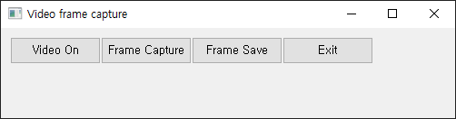
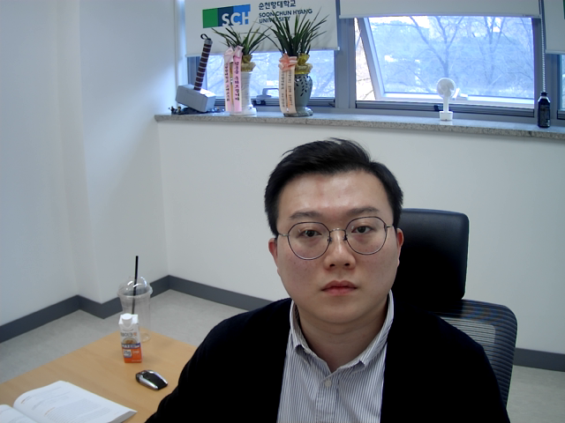
PyQt 기초 프로그래밍
예제 프로그램 2 – Video capture
videoButton = QPushButton("Video On", self)
captureButton = QPushButton("Frame Capture", self)
saveButton = QPushButton("Frame Save", self)
quitButton = QPushButton("Exit", self)
videoButton.setGeometry(10, 10, 100, 30)
captureButton.setGeometry(110, 10, 100, 30)
saveButton.setGeometry(210, 10, 100, 30)
quitButton.setGeometry(310, 10, 100, 30)
videoButton.clicked.connect(self.videoFunction)
captureButton.clicked.connect(self.captureFunction)
saveButton.clicked.connect(self.saveFunction)
quitButton.clicked.connect(self.quitFunction)

Slide 8
PyQt 기초 프로그래밍
예제 프로그램 2 – Video capture
def videoFunction(self):
self.cap = cv2.VideoCapture(0, cv2.CAP_DSHOW)
if not self.cap.isOpened():
self.close()
while True:
ret, self.frame = self.cap.read()
if not ret:
break
cv2.imshow("Video display", self.frame)
cv2.waitKey(1)
def captureFunction(self):
self.capturedFrame = self.frame
cv2.imshow("Captured frame", self.capturedFrame)
def saveFunction(self):
fname = QFileDialog.getSaveFileName(self, "File save", "./")
cv2.imwrite(fname[0], self.capturedFrame)
def quitFunction(self):
self.cap.release()
cv2.destroyAllWindows()
self.close()

Slide 9
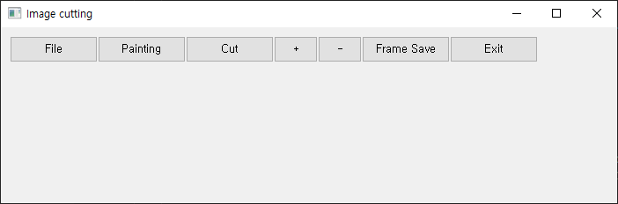
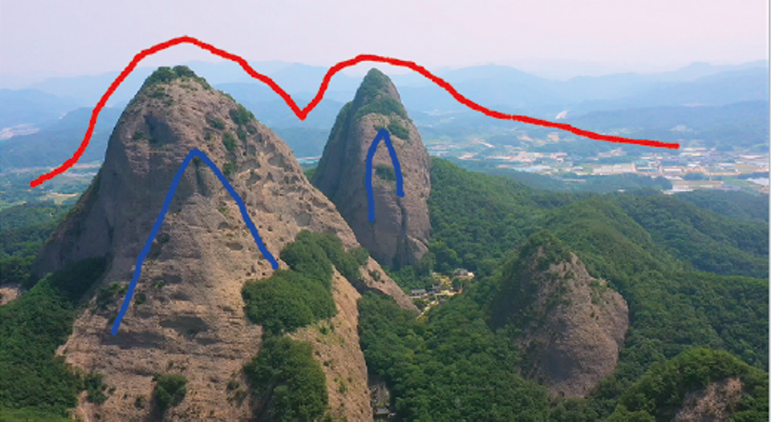
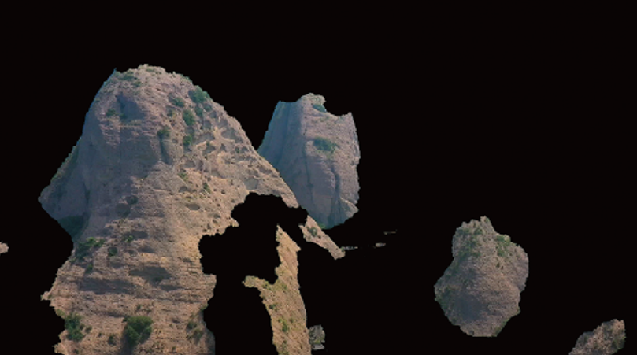
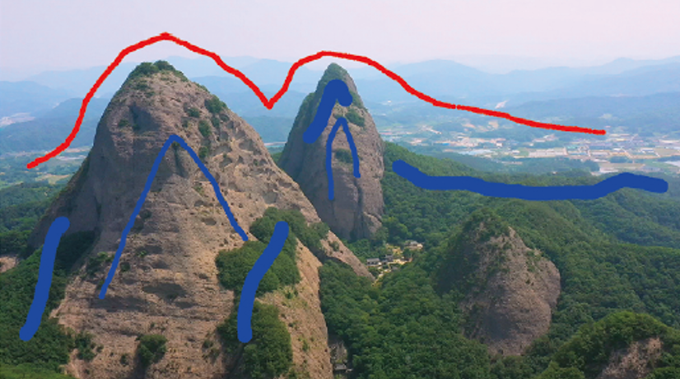
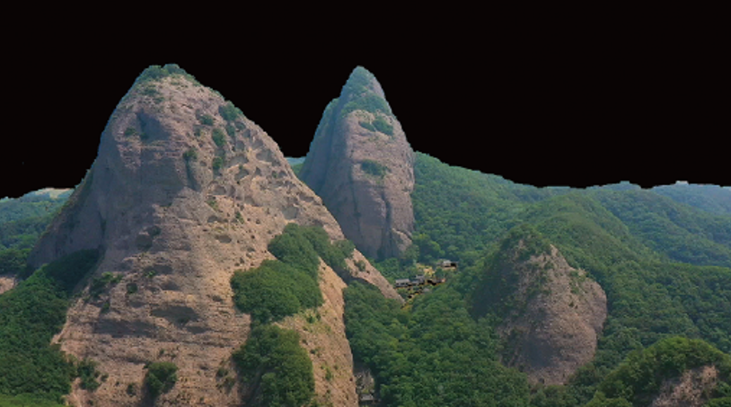
PyQt 기초 프로그래밍
예제 프로그램 3 – GrabCut

Slide 10
PyQt 기초 프로그래밍
예제 프로그램 3 – GrabCut
def paintFunction(self):
cv2.setMouseCallback("Painting", self.painting)
def painting(self, event, x, y, flags, param):
if event == cv2.EVENT_LBUTTONDOWN: # 왼쪽버튼 클릭 이벤트
## 왼쪽버튼 클릭하면 파란색
cv2.circle(self.img_show, (x, y), self.BrushSize, self.LColor, -1)
cv2.circle(self.mask, (x, y), self.BrushSize, cv2.GC_FGD, -1)
elif event == cv2.EVENT_RBUTTONDOWN:
cv2.circle(self.img_show, (x, y), self.BrushSize, self.RColor, -1)
cv2.circle(self.mask, (x, y), self.BrushSize, cv2.GC_FGD, -1)
## 왼쪽버튼 눌린채로 마우스 이동 이벤트
elif event == cv2.EVENT_MOUSEMOVE and flags == cv2.EVENT_FLAG_LBUTTON:
cv2.circle(self.img_show, (x, y), self.BrushSize, self.LColor, -1)
cv2.circle(self.mask, (x, y), self.BrushSize, cv2.GC_FGD, -1)
elif event == cv2.EVENT_MOUSEMOVE and flags == cv2.EVENT_FLAG_RBUTTON:
cv2.circle(self.img_show, (x, y), self.BrushSize, self.RColor, -1)
cv2.circle(self.mask, (x, y), self.BrushSize, cv2.GC_FGD, -1)
cv2.imshow("Painting", self.img_show)

Slide 11
End of slide

